Slide 1

P3 : Réalisez une étude de santé publique
SOUTENANCE - Julien TRAN

Slide 2
1/ Contexte de l’étude 2/ Analyse des causes de la faim (Q1-14) 3/ Sources, fichiers CSV, Dataframes 4/ Opérations algèbre relationnelle 5/ Requetes SQL
SOMMAIRE

Slide 3

1/ Contexte de l’étude
Data Analyst
Equipe de chercheurs
Réaliser une étude sur la sous nutrition et la sous alimentation dans le monde
Mettre en place une base données

Slide 4
Sous nutrition & Sous Alimentation
Sous alimentation
=
Insécurité alimentaire chronique
Ration alimentaire insuffisante pour couvrir les besoins énergétiques de base (2500 Kcal)
Souffre de la faim presque tous les jours
Mauvais état physiologique provenant d'une alimentation inadéquate, ou d'une déficience de soins , ou de mauvaises conditions de santé ou d'hygiène (accès à l’eau potable)
Sous nutrition

Slide 5

Faim dans le monde
En 2020, entre 720 et 811 millions de personnes dans le monde ont été confrontées à la faim, soit environ 118 millions de personnes de plus qu’en 2019 (milieu de la fourchette à 768 millions).
si aucune mesure n’est prise, 11 personnes pourraient mourir de faim et de malnutrition chaque minute.
C'est plus que le taux de mortalité mondial actuel du COVID-19, qui est d'environ sept personnes par minute.
https://www.oxfam.org/fr/communiques-presse/le-nombre-de-personnes-souffrant-de-la-famine-multiplie-par-six-depuis-le-debut

Slide 6
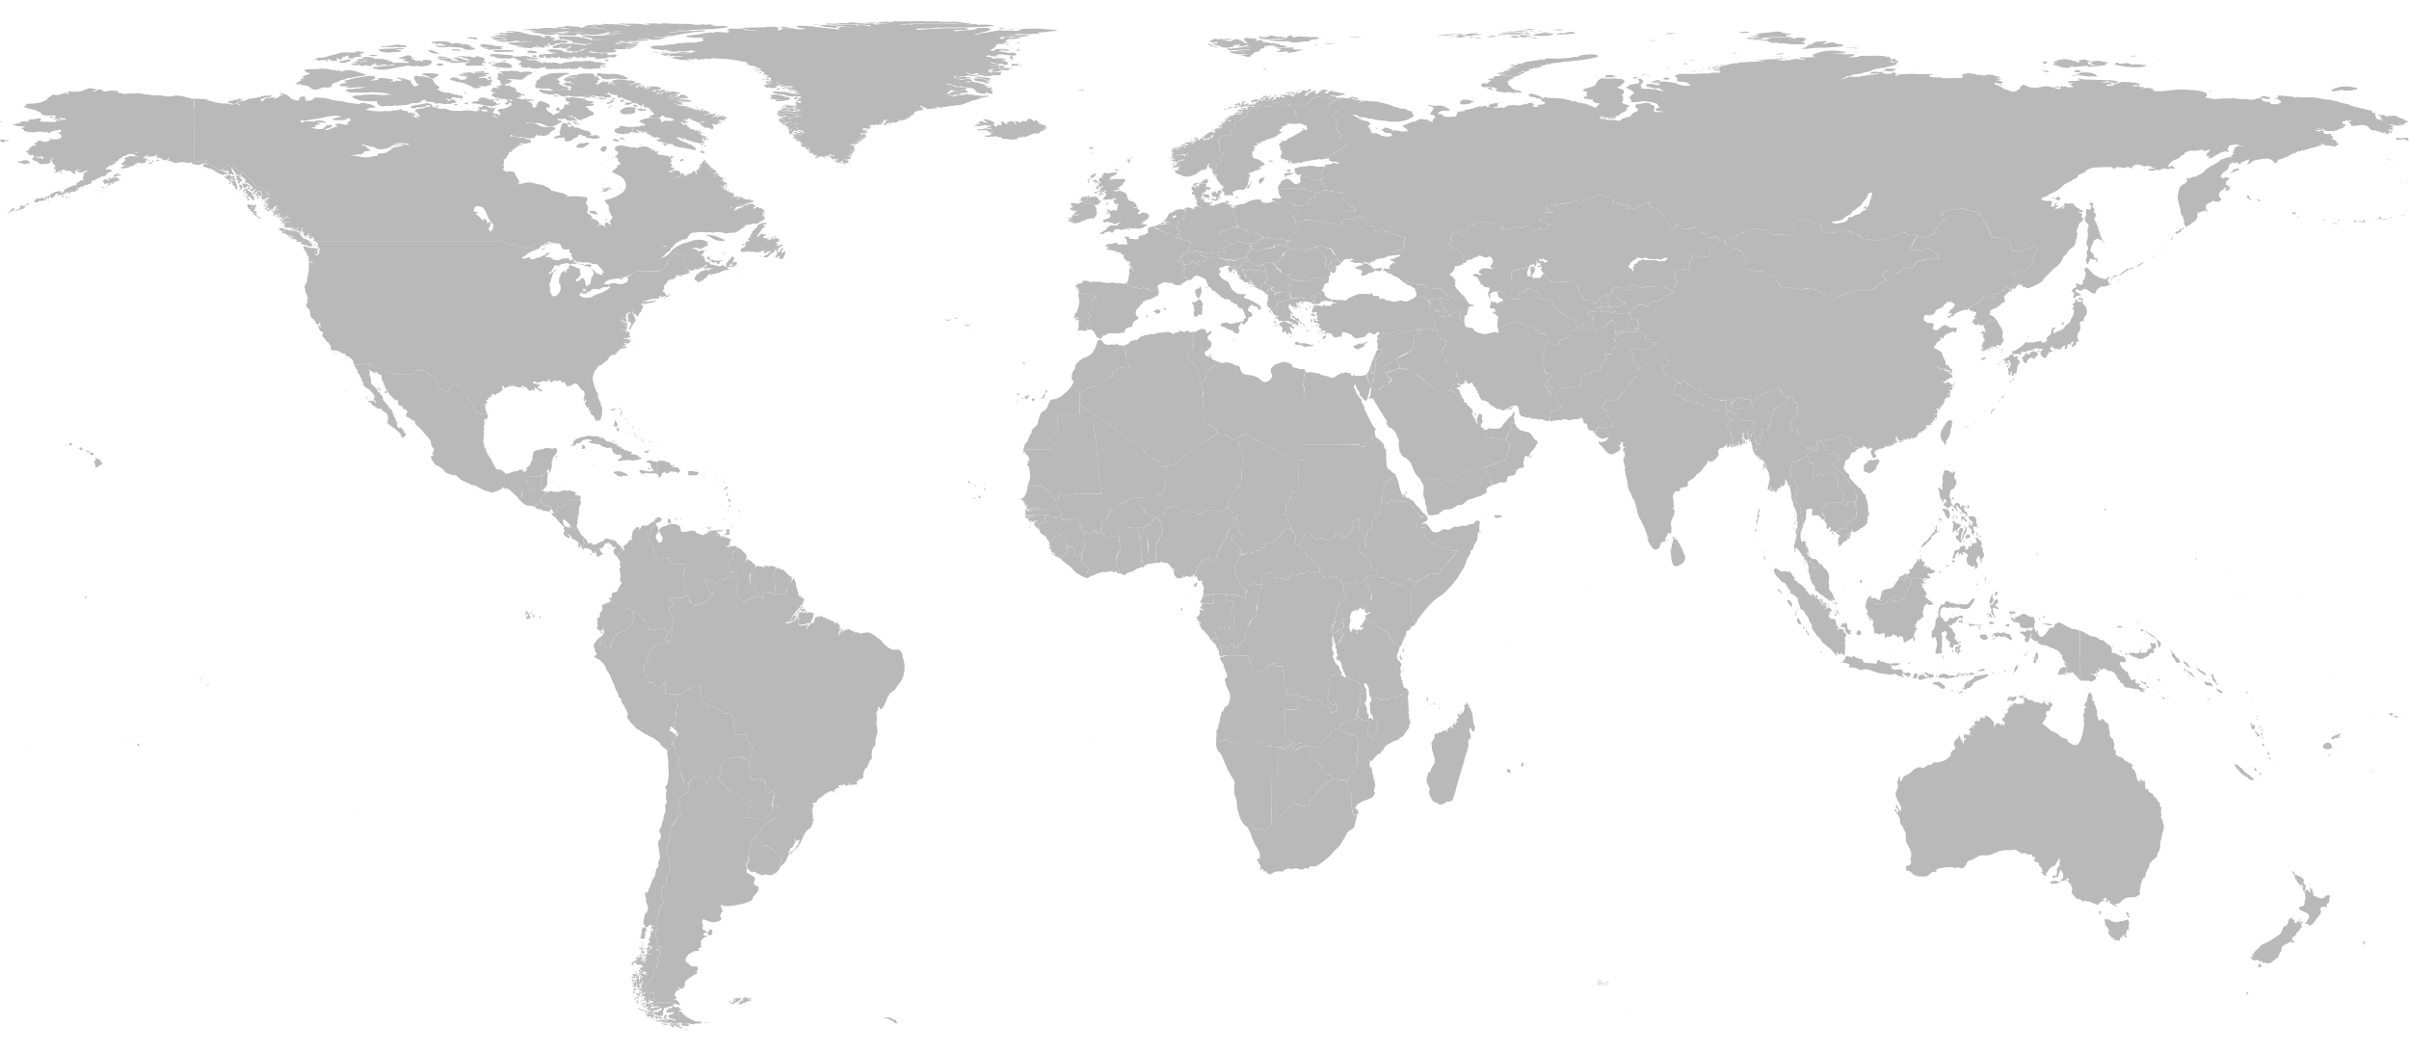
Les victimes de la faim dans le monde
Asie
Afrique
381 millions de personnes sous alimentées
Amérique latine
Caraïbes
8,3% de sa population
48 millions de personnes sous alimentées
250 millions de personnes sous alimentées
7,4% de sa population
19,1% de sa population
https://www.unicef.fr/article/dans-le-monde-de-plus-en-plus-de-personnes-souffrent-de-la-faim

Slide 7
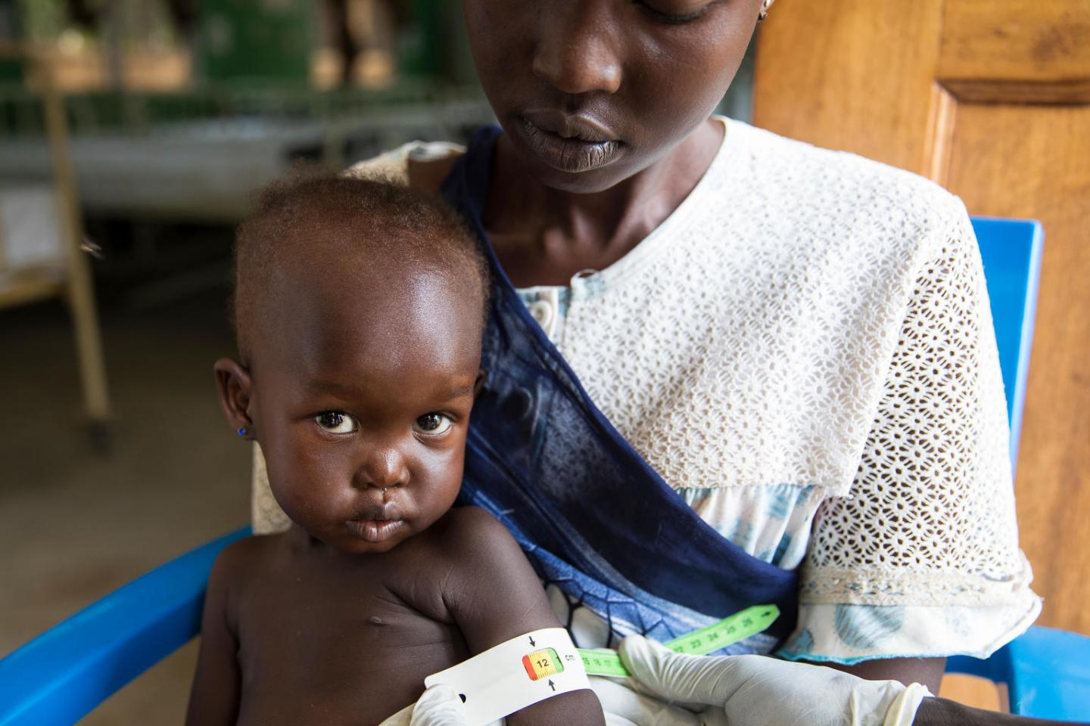
Les victimes de la faim dans le monde
Femmes
Enfants de moins de 5 ans
- 60% des personnes sous-alimentées dans le monde sont des femmes (Nations Unies)
- les injustices de genre
- sociétés patriarcales = moins de contrôle sur les ressources, moins accès à l’éducation et moins de représentation politique
- Privation de nourriture en raison des normes sociales liées au genre
- Traumatismes suite à des violences physiques ou sexuelles
- Impossibilité d’acheter de la terre en raison de structures sociales rigides
- Incitation au mariage précoce
1 000 premiers jours = conséquences irréversibles sur la croissance et la santé
Un enfant de moins de 5 ans sur quatre souffre de malnutrition
manque d’alimentation, d’eau potable, de sanitaires, de soins médicaux et d’éducation, ainsi que la pauvreté
Femme enceinte en sous nutrition
https://www.actioncontrelafaim.org/a-la-une/quest-ce-que-la-malnutrition/

Slide 8
Evolution de la faim dans le monde
Encore 660 millions de personnes environ pourraient connaître la faim, en partie à cause de la pandémie de Covid
En 2015, la communauté internationale = d’éliminer toutes les formes de malnutrition d’ici à 2030 en mettant en place toutes une série d’objectifs en 2016
2030
Soit 30 millions de plus qu’un scenario sans pandémie de Covid
L'Afrique abritera plus de la moitié des personnes qui souffrent de manière chronique de la faim dans le monde
À ce jour, ces objectifs n’ont pas été atteints.
https://www.who.int/fr/news/item/13-07-2020-as-more-go-hungry-and-malnutrition-persists-achieving-zero-hunger-by-2030-in-doubt-un-report-warns#:~:text=La%20derni%C3%A8re%20%C3%A9dition%20de%20L,60%20millions%20en%20cinq%20ans

Slide 9
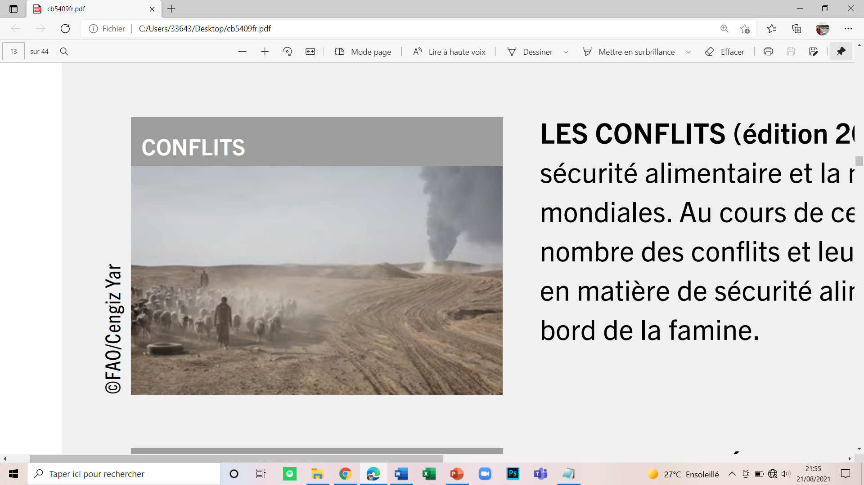
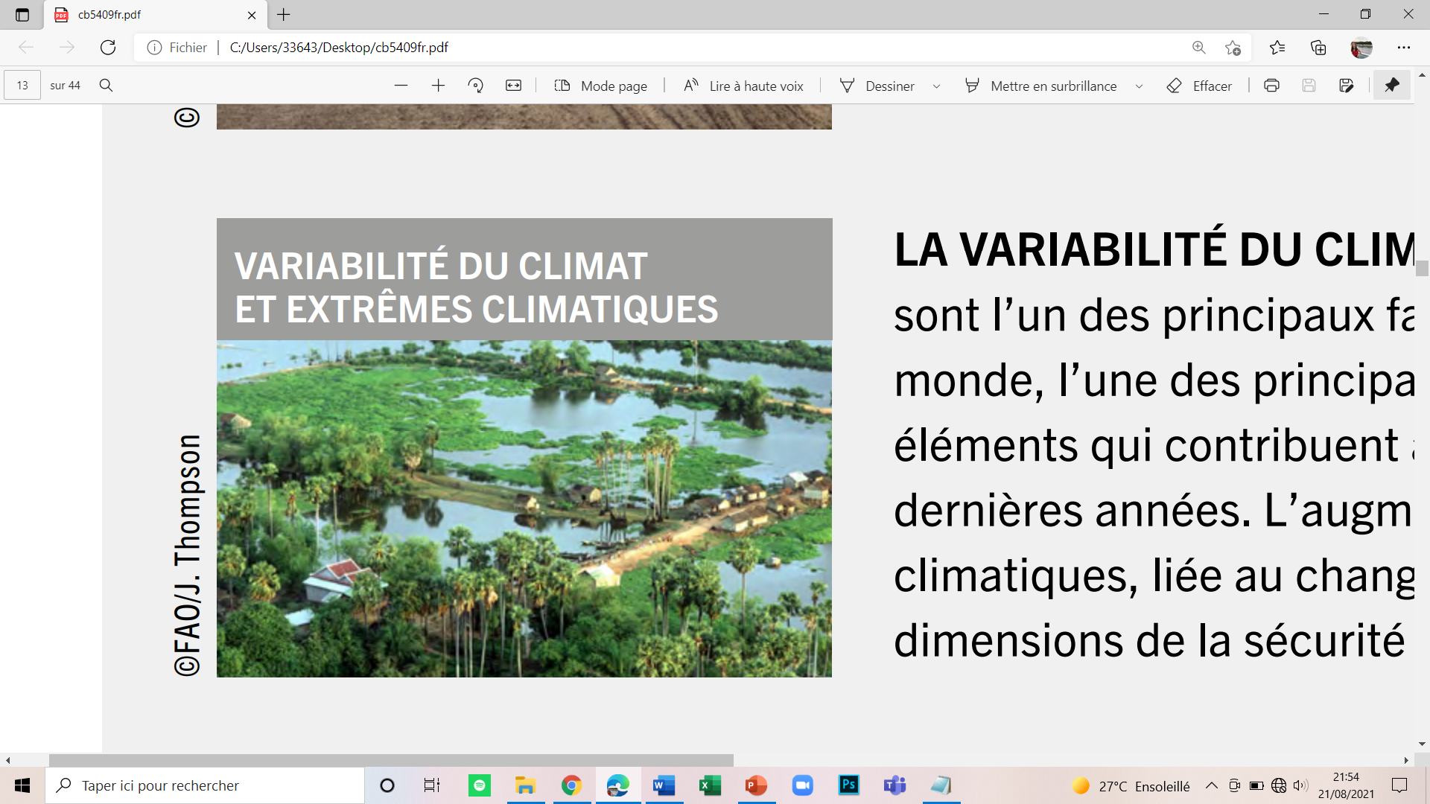
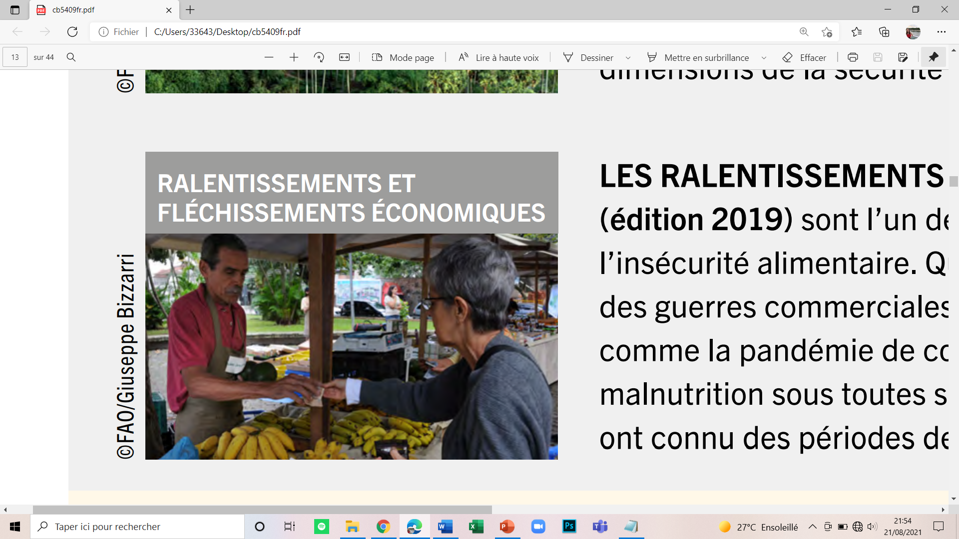
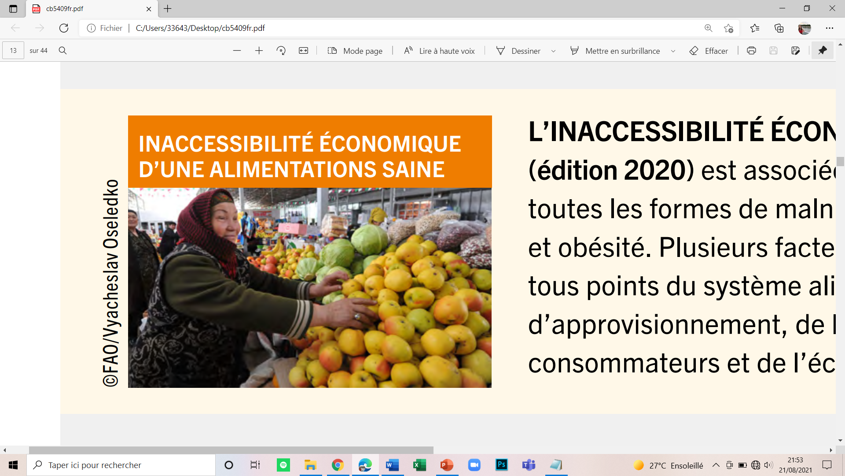
Les causes de la malnutrition
Plus de la moitié des crises alimentaires aigües > 135 millions de personnes.
3 pays = 1/3 de ces personnes, le Yémen, l’Afghanistan, et le Congo
Rendements et les prix agricoles
Effets dévastateurs pour les petites exploitations familiales dans les pays du Sud
Fortes fluctuations du marché
Guerres commerciales
Troubles politique
Pandémie mondiale, comme la pandémie de covid-19
Augmentation de l’insécurité alimentaire et à toutes les formes de malnutrition
Etat de la sécurité alimentaire et de la nutrition dans le monde en 2021 - FAO

Slide 10
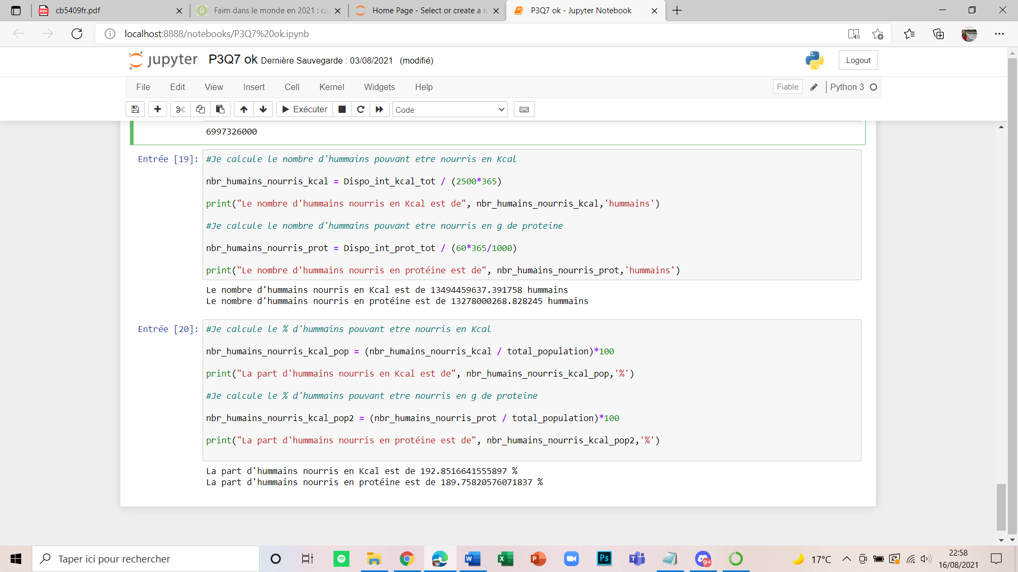
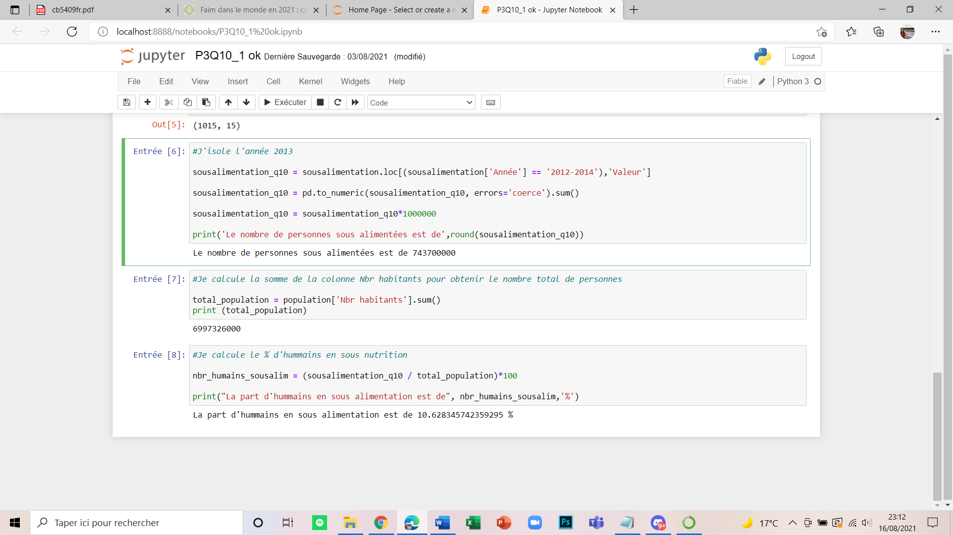
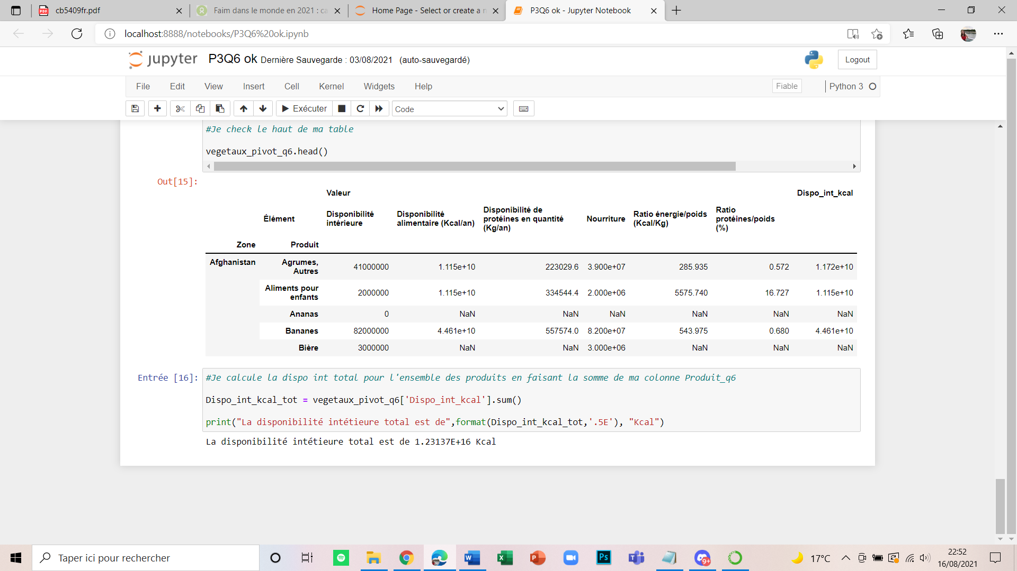
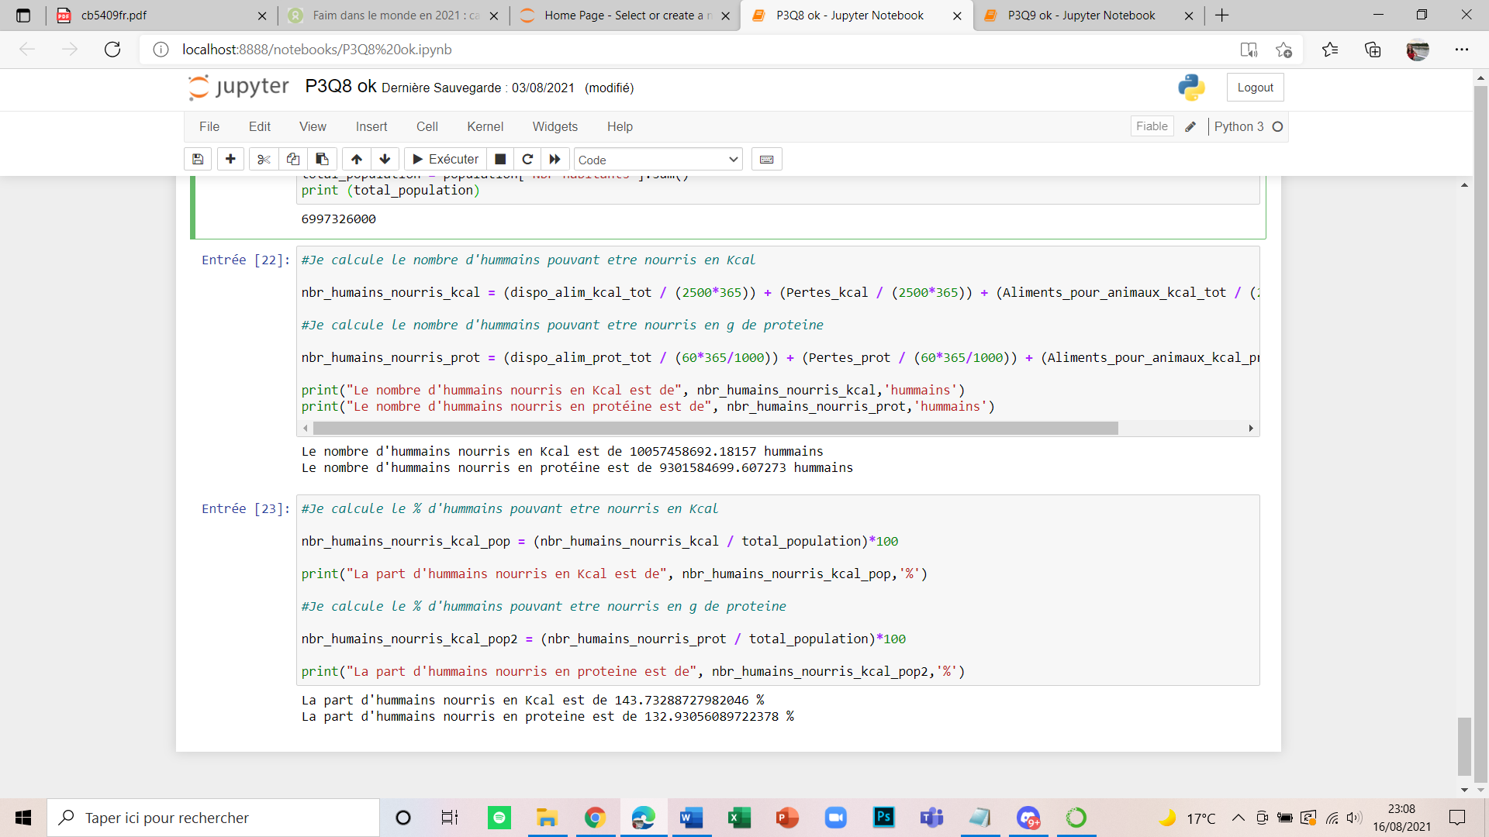
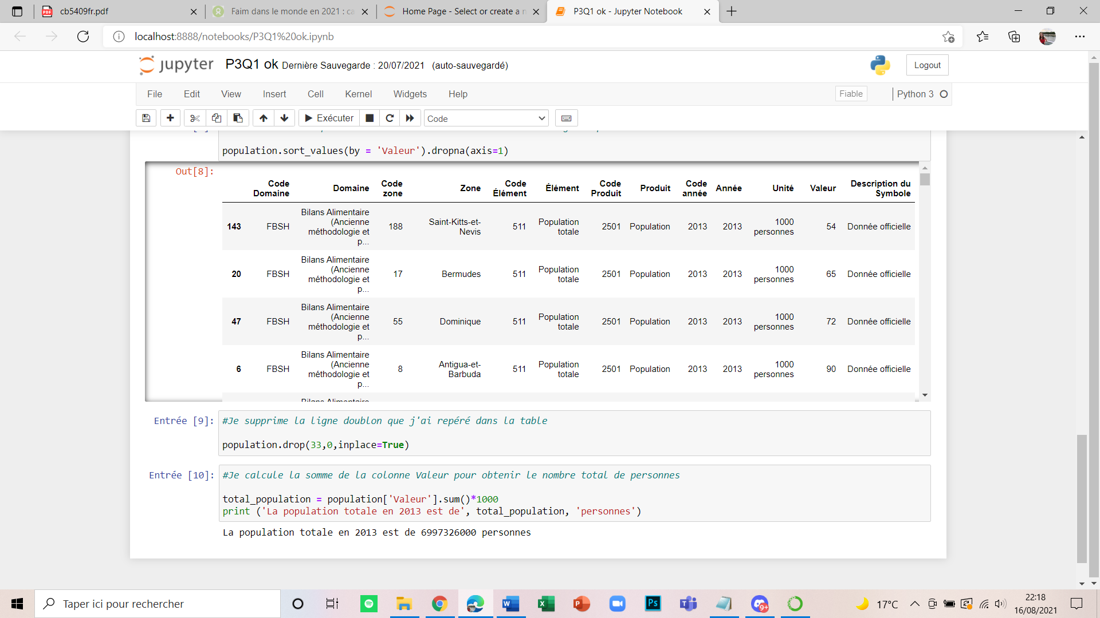


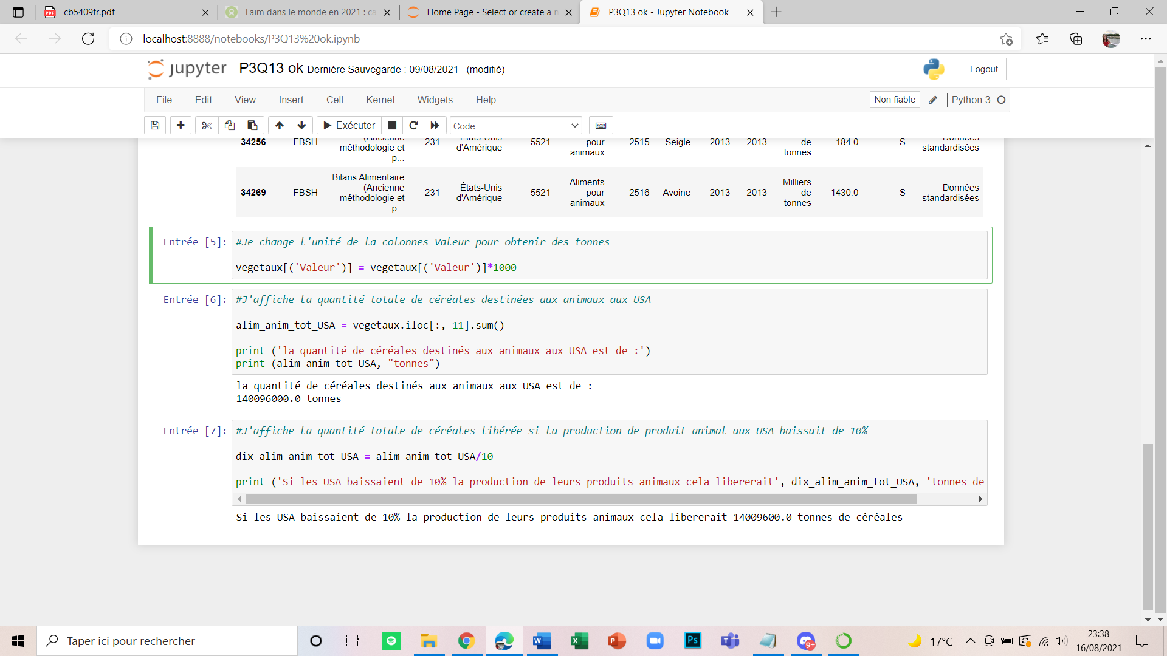
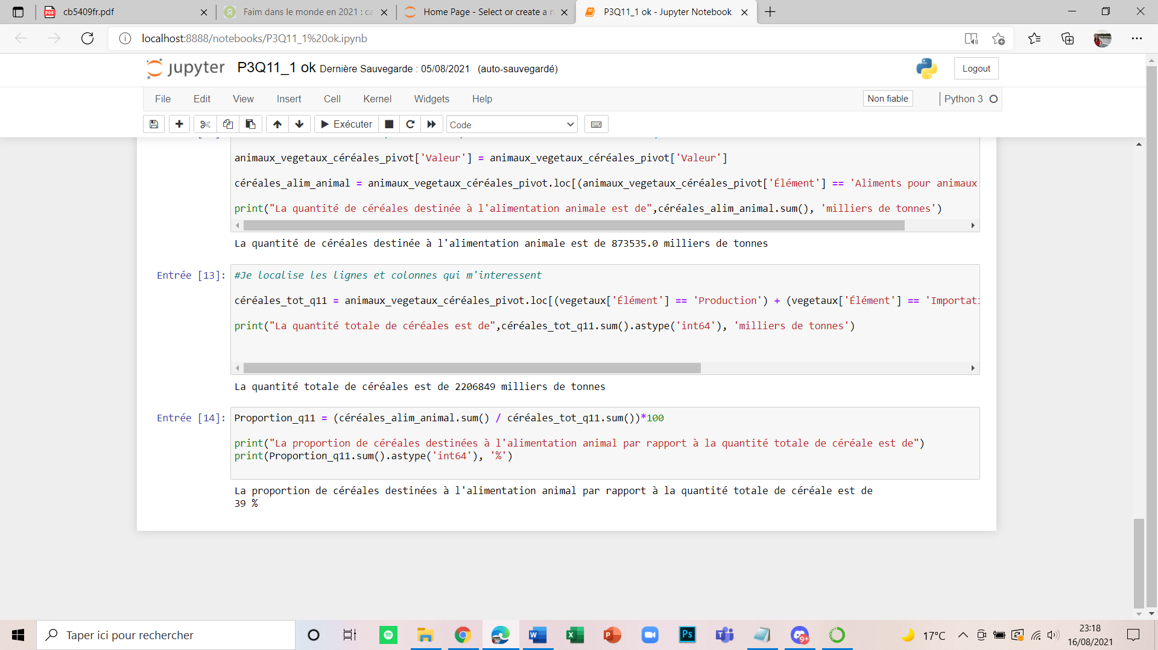
2/ Analyse des causes de la faim dans le monde
Disponibilité intérieure
Aliments pour animaux
Population totale en 2013 : 6, 9 M
Disponibilité intérieure mondiale des produits végétaux en kcal : 1,2E+16 Kcal
permet de nourrir ~ 2 fois la population mondiale
Le % d’humains sous-alimentée est de 10,6%
Les aliments pour animaux et les pertes des produits végétaux permettent de nourrir ~ 30% de la population mondiale
Le % des céréales destiné à alimenter les animaux est de 39%
Si les USA diminuaient de 10% la production de produits destinés aux animaux = 14 M tonnes de céréales
Q1
Q8
Q6
Q11
Q7
Q10
Q13
1kg céréales = 3000 Kcal // 0,83 kg = 2500 kcal
14 000 000 / 0,83 = 16,9 M de personnes

Slide 11
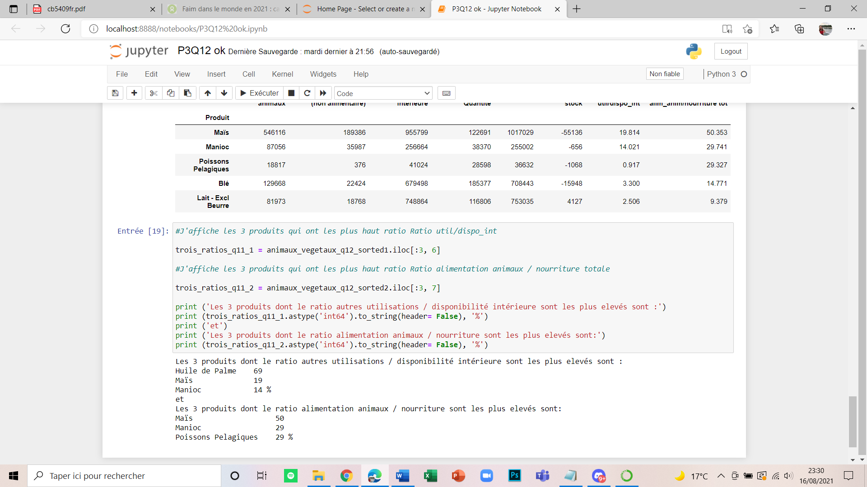
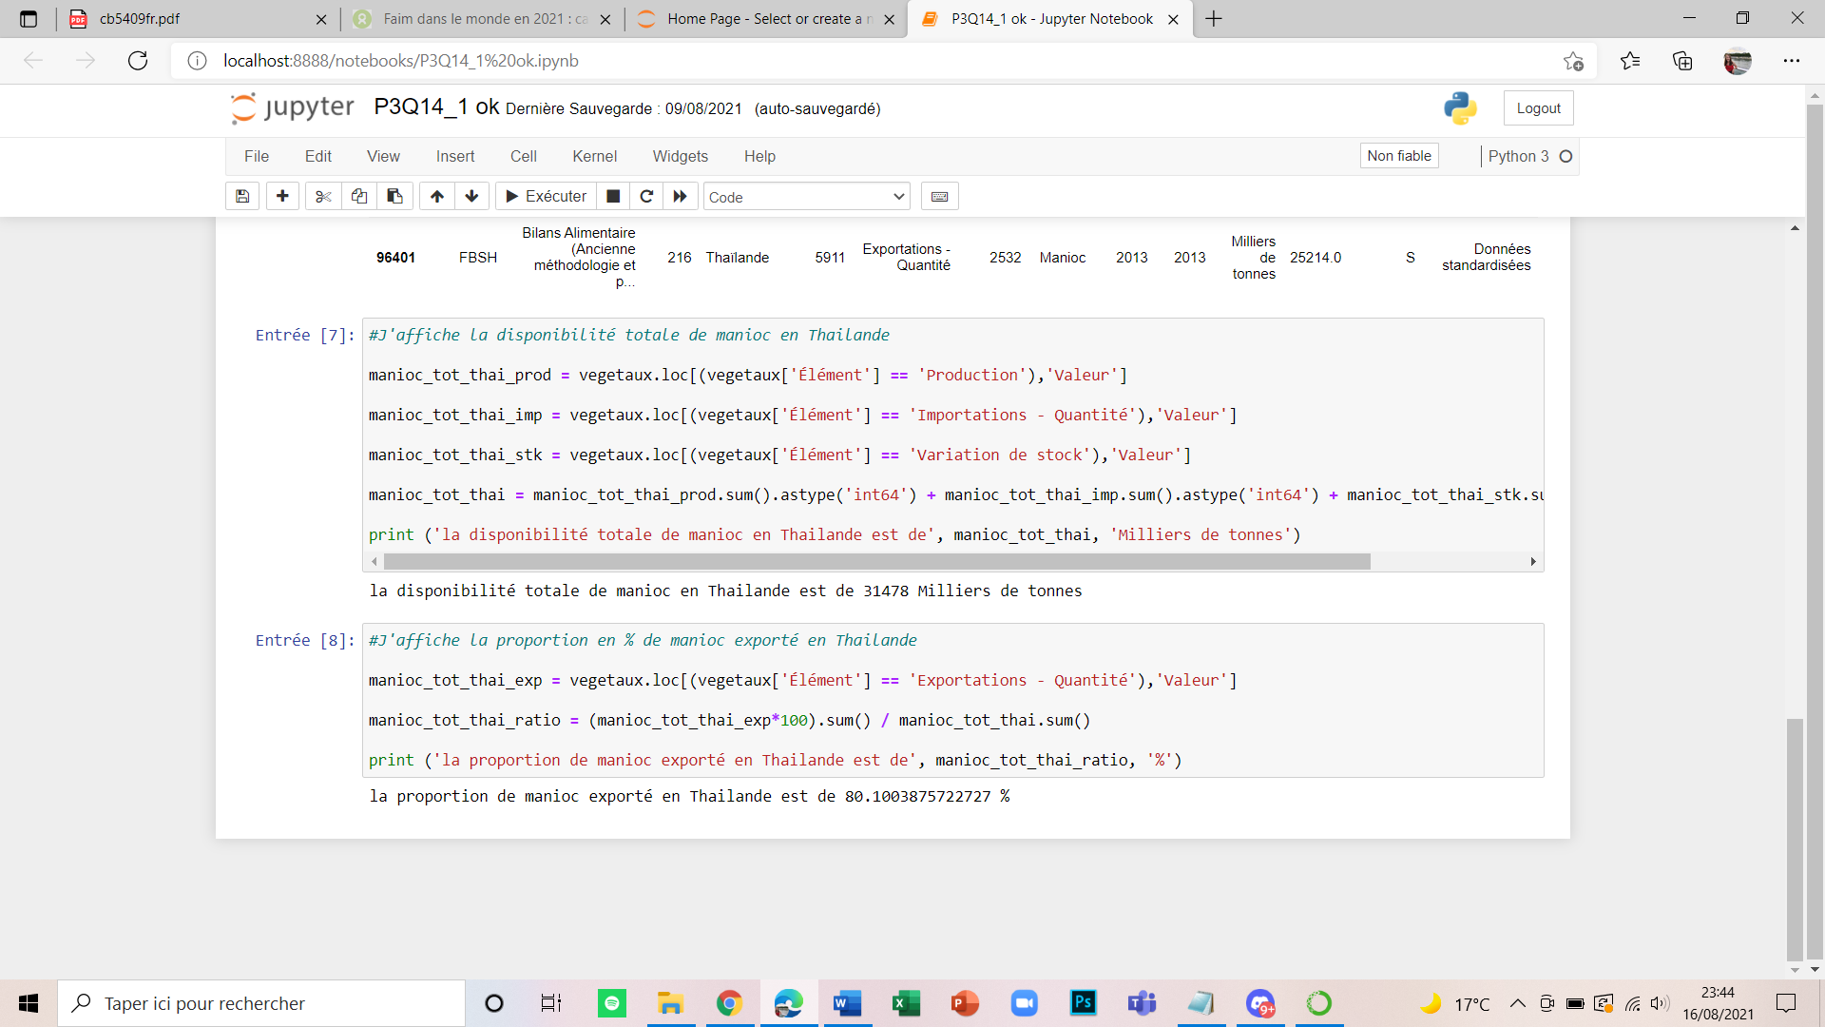

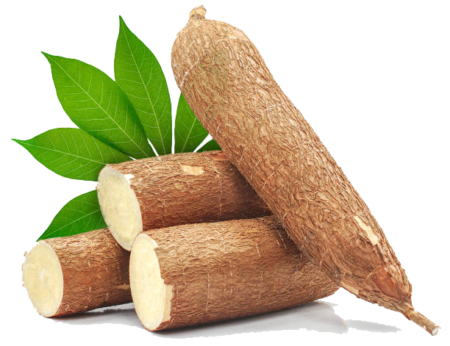
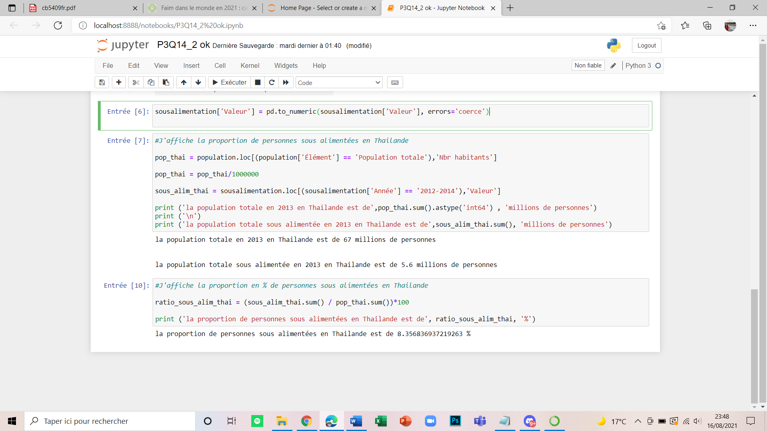
2/ Analyse des causes de la faim dans le monde
Utilisation des produits végétaux
Le manioc en Thaïlande
Le mais et le manioc ont le plus haut ratio aliments pour animaux / nourriture 50% & 30%
Le mais et le manioc ont un ratio autres utilisations / disponibilité intérieure de 19% & 14%
80% du manioc est exporté en Thaïlande
Presque 10% de la population en Thaïlande est sous-alimentée
Q14
Q12
Q14
Q12
Le Manioc qui est très bonne source d’énergie pourrait être utilisé en Thaïlande pour faire reculer la faim mais est à la place majoritairement exporté

Slide 12
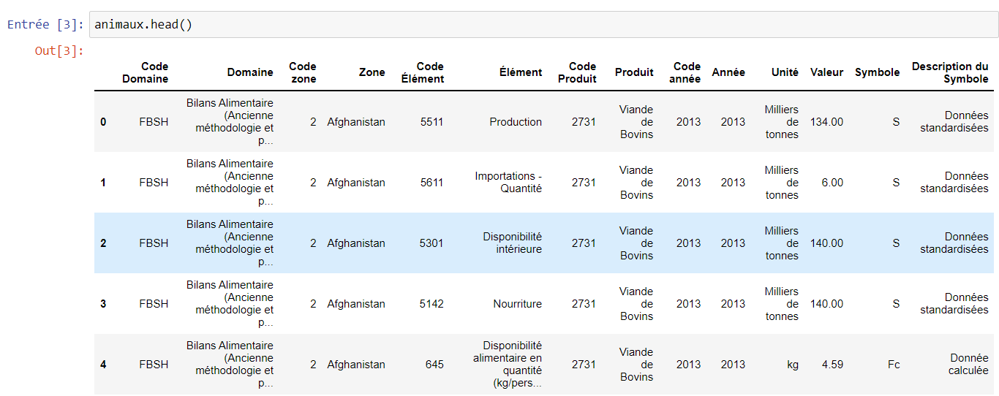
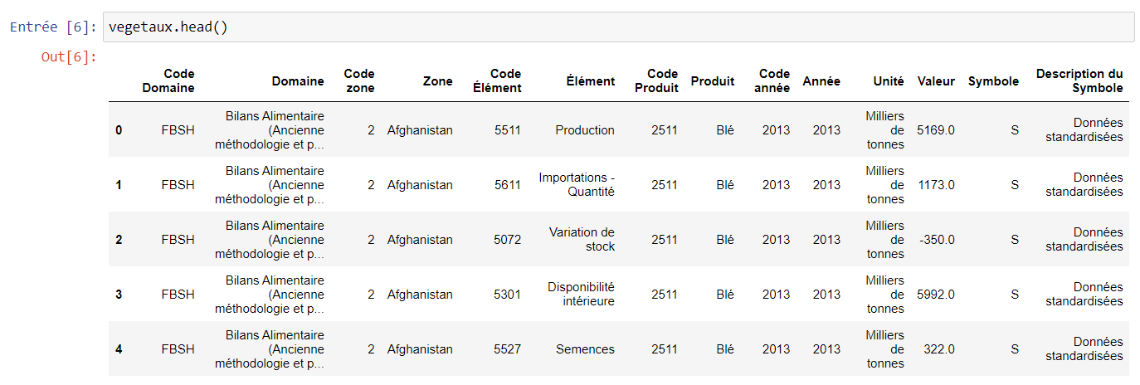
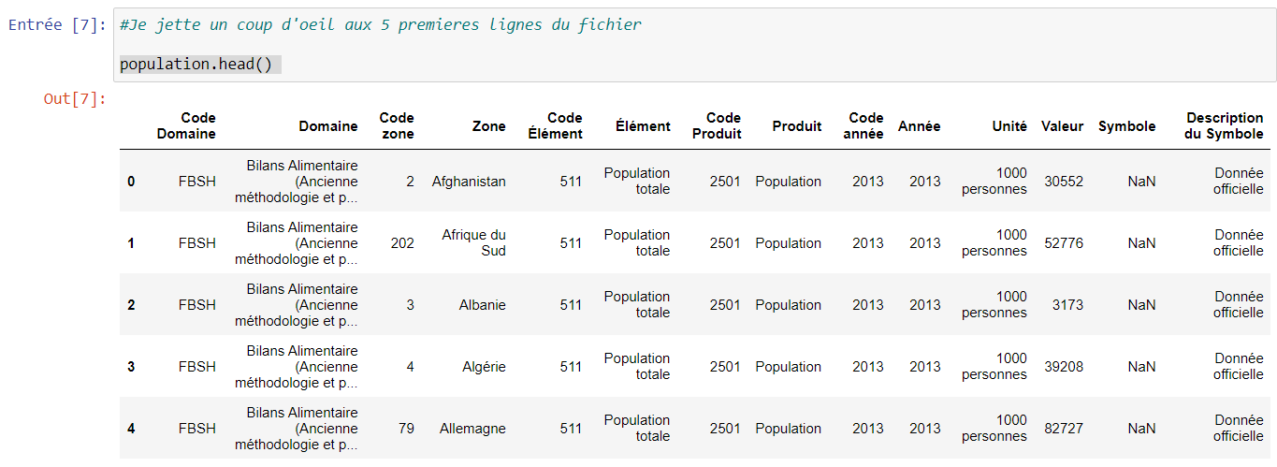
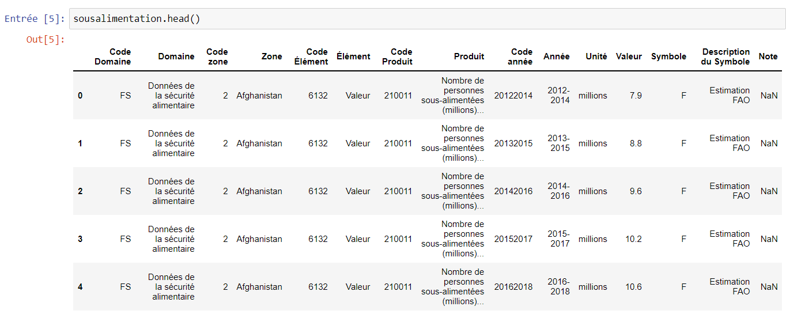
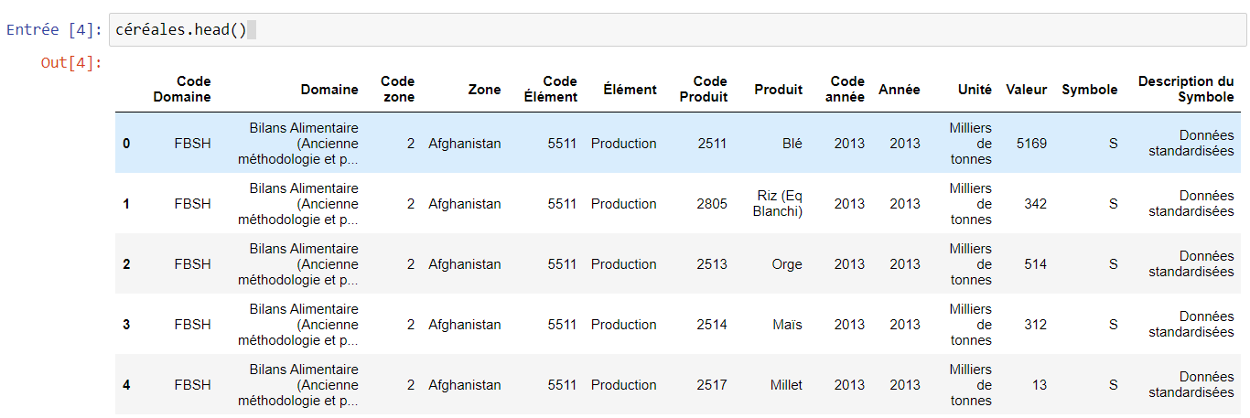
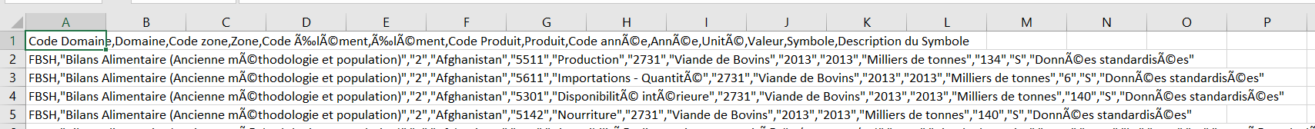
3/ Sources, fichiers CSV, Dataframes
Quantité en milliers de tonnes de produits animaux selon leurs utilisations en 2013 et par pays
Quantité en milliers de tonnes de produits végétaux selon leurs utilisations en 2013 et par pays
Nombres de personnes en milliers de personnes par pays en 2013
CSV
population
Nombre de personnes sous alimentées en millions de personnes par année et par pays
animaux
végétaux
céréales
Sous-alimentation
Quantité en milliers de tonnes de produits céréales produits en 2013 et par pays
- Fichier de base des données recueillies - sans formatage particulier
- Chaque champ est séparé par une virgule
- Format universel pour une variété d'applications

Slide 13
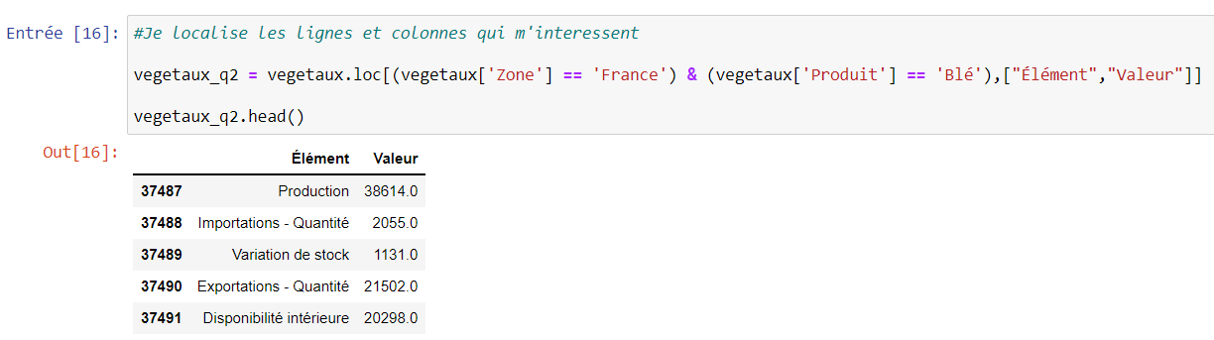
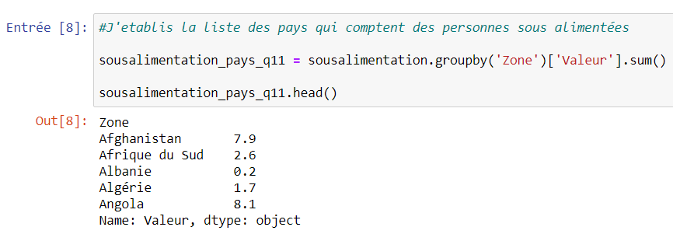
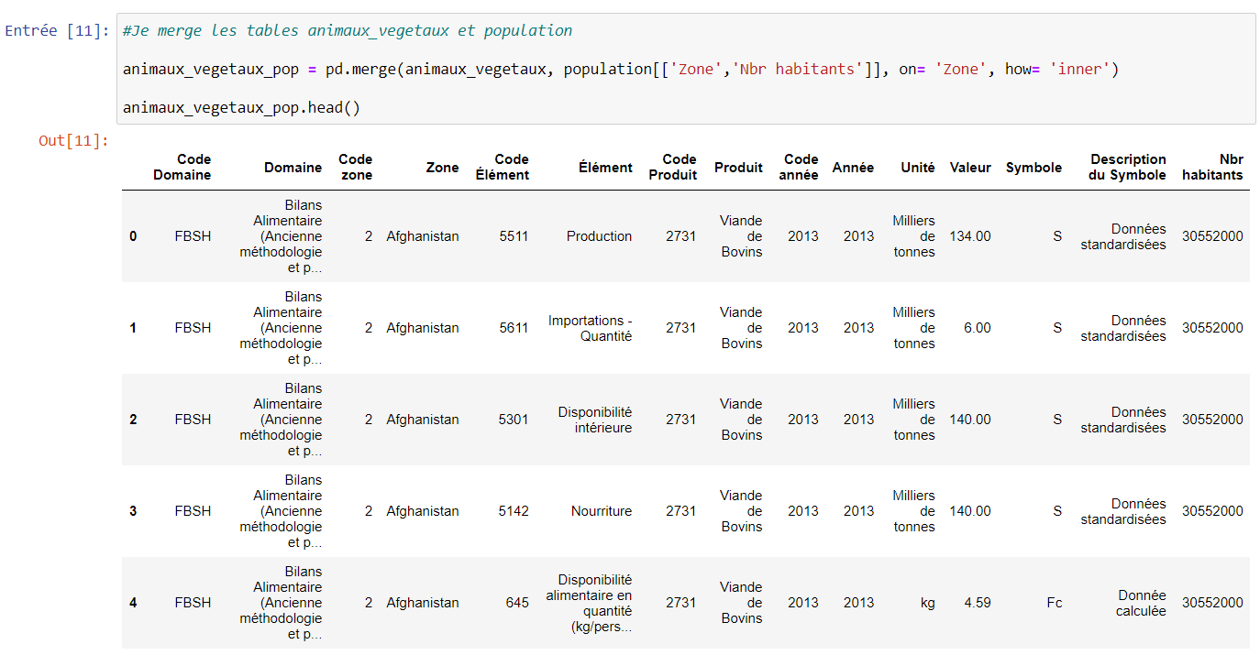
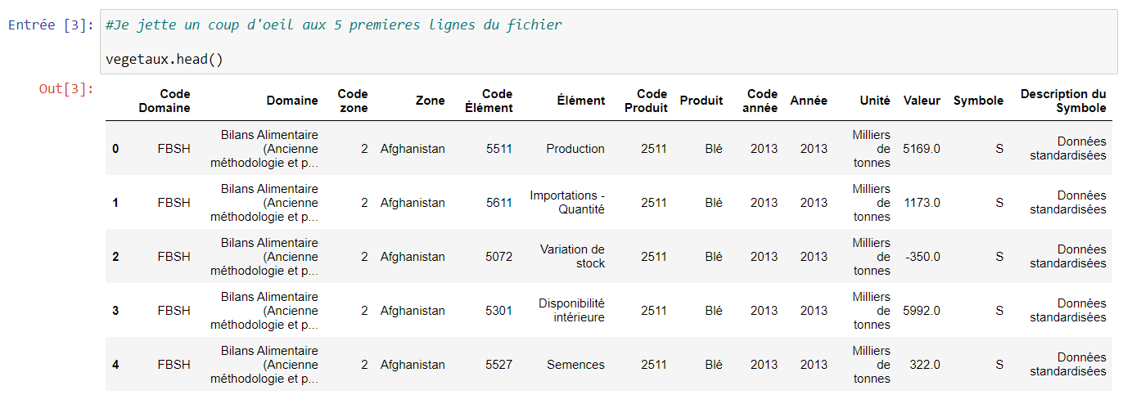
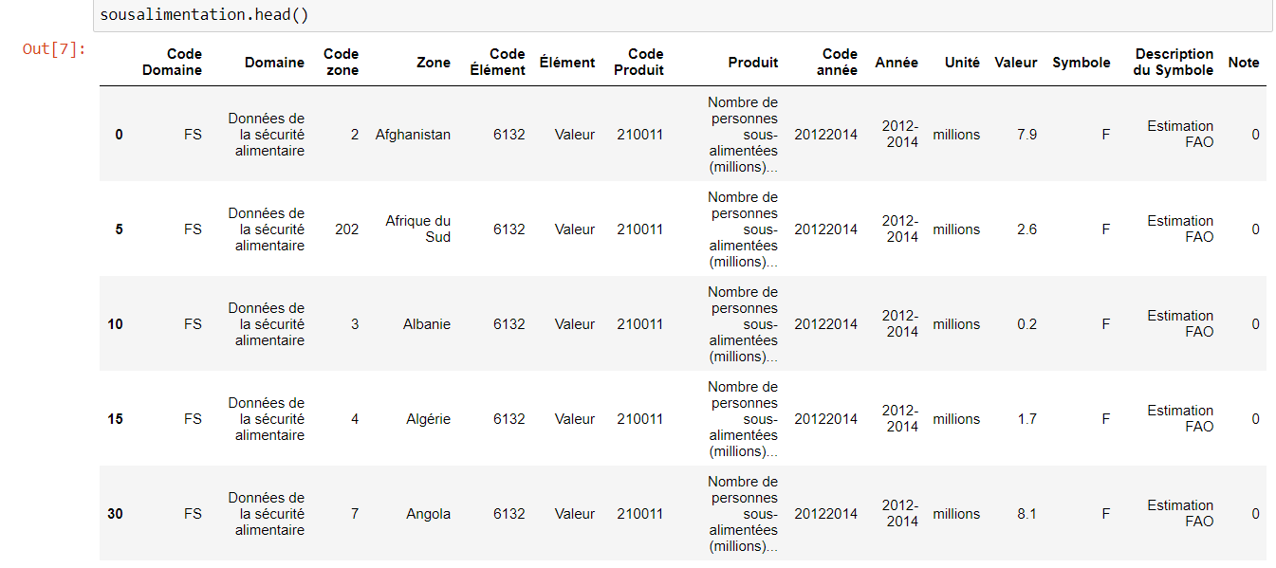
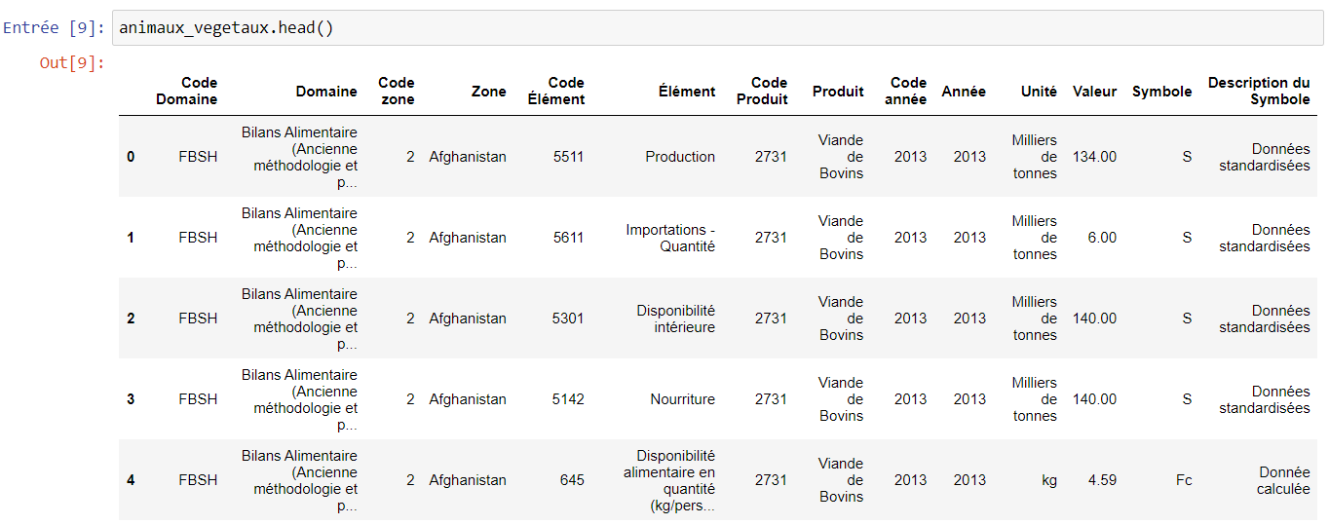
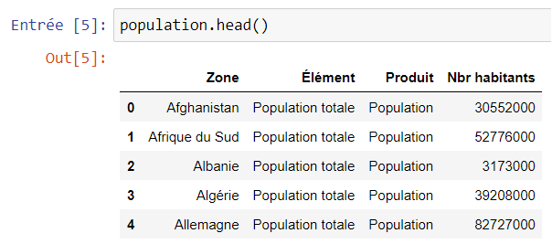
4/ Opérations algèbre relationnelle
Zone France uniquement
Groupe choisi
Produit blé uniquement
Colonnes gardées
Colonnes gardées
Clé primaire
Zones communes
Valeurs choisies
Agrégation avant
Jointure avant
Restriction avant
Fonction choisie
Agrégation après
Jointure après
Restriction après

Slide 14
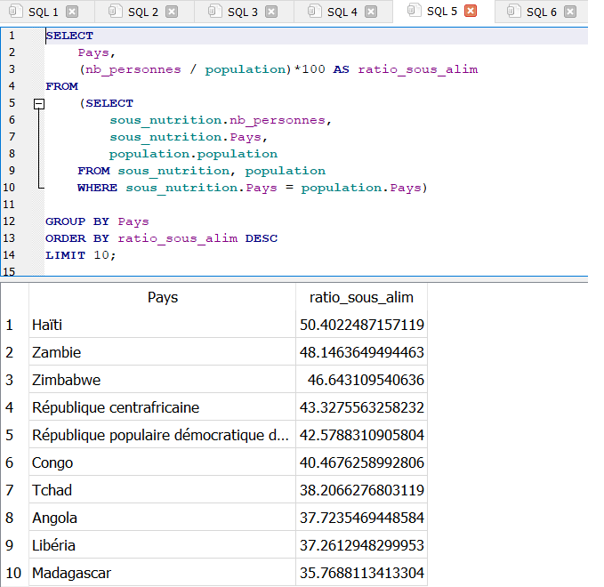
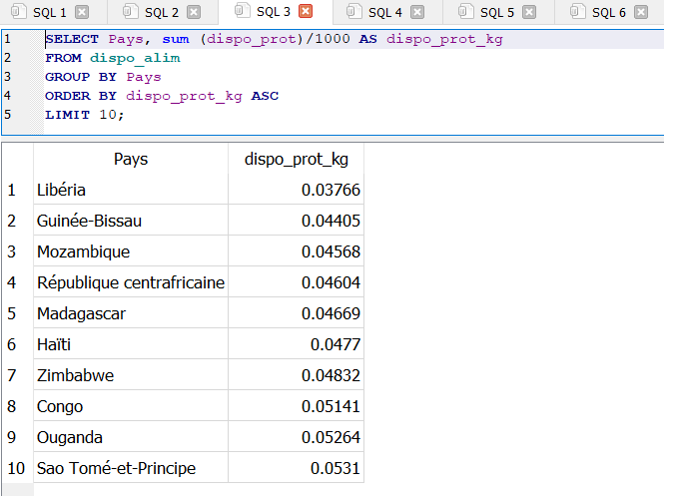
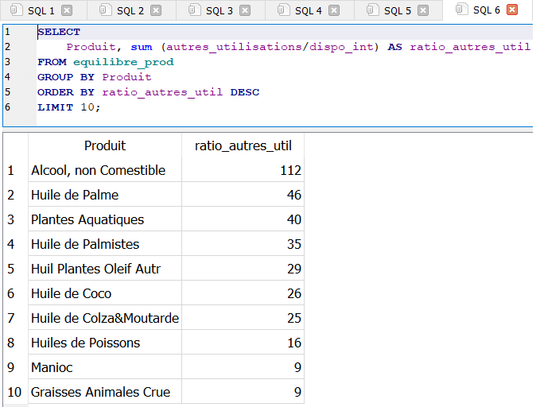
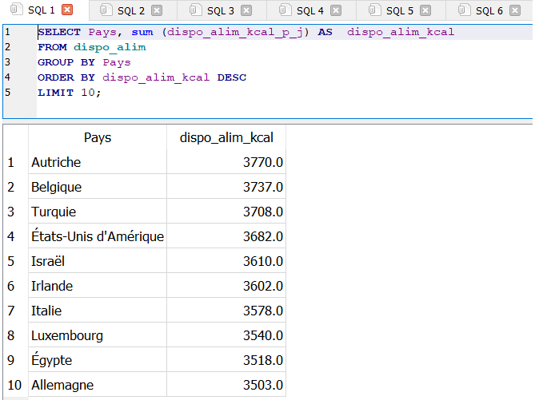
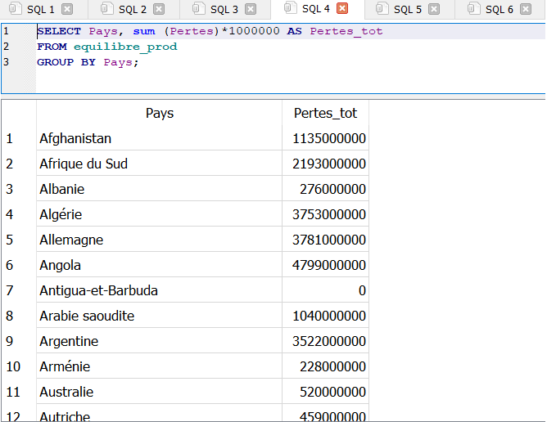
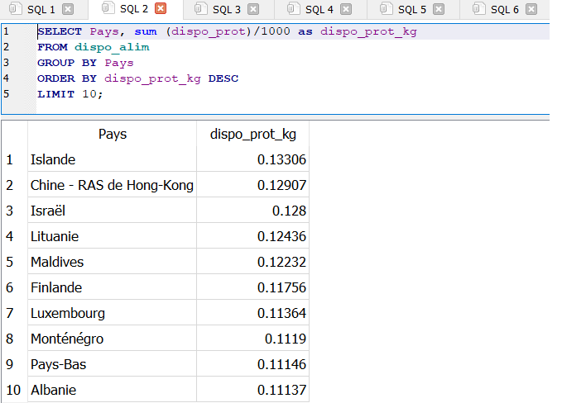
5/ Requetes SQL
1/ sélection de la colonne Pays et des valeurs sommées correspondantes au pays de la colonne dispo_prot qu’on divise par 1000 et qu’on dispose dans une colonne renommée dispo_prot_kg (AS)
2/ depuis le dataframe dispo_alim
3/ on groupe les pays pour avoir une colonne contenant un seul pays par ligne par ordre alphabétique
4/ on ordonne la table par rapport à la colonne dispo_prot_kgpar ordre croissant (ASC)
5/ on affiche les 10 premières lignes
Requête SQL 1
Requête SQL 2
Requête SQL 3
Requête SQL 4
Requête SQL 5
Requête SQL 6
1/ sélection de la colonne Pays et des valeurs sommées correspondantes au pays de la colonne dispo_alim_kcal_p_j qu’on dispose dans une colonne renommée dispo_alim_kcal (AS)
2/ depuis le dataframe dispo_alim
3/ on groupe les pays pour avoir une colonne contenant un seul pays par ligne par ordre alphabétique
4/ on ordonne la table par rapport à la colonne dispo_alim_kcal par ordre décroissant (DESC)
5/ on affiche les 10 premières lignes
10 pays avec la plus faible disponibilité alimentaire en kg de protéine par personne par jour
Ex : Libéria 1er avec 0,03 kg
10 pays avec le plus haut ratio autre utilisation par rapport à la quantité de nourriture disponible
Ex : Huile de palme avec 46% de sa nourriture disponible utilisée pour du non alimentaire
Liste des pays par ordre alphabétique avec leurs pertes totales de nourritures en kg en 2013
10 pays avec la plus forte disponibilité alimentaire en Kcal par personne par jour
Ex : Autriche 1er avec 3770 kcal
Apport journalier en kcal recommandé = 2500 kcal
10 pays avec le plus haut ratio de personnes sous alimentées par rapport à la population
Ex : Haïti avec 50% de sa population en sous alimentation
10 pays avec la plus forte disponibilité alimentaire en kg de protéine par personne par jour
Ex : Islande 1er avec 0,13 kg
Apport journalier en kg de protéine pour une femme de 55kg sédentaire = 0,044 kg

Slide 15



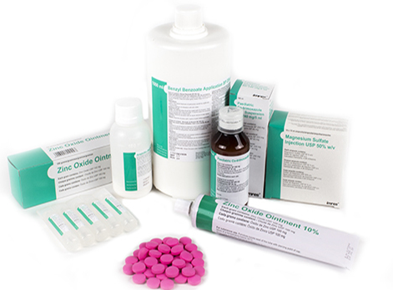
5/ Autres utilisations (Q20)
Alcool non comestible
Huile de palme
- Alcool à bruler
- Alcool ménager
- Carburant
- Pharmaceutique
- Cosmétique
- Encre d’imprimerie
- Peintures
Vêtements
- Produits cosmétiques
- Bio carburant
- Lubrifiant industriel
- Chauffage
- Électricité
Manioc
- Matières premières pour médicaments
- Produits chimiques
- Carburant
- Ethanol
- Matières biodégradables
- Liants
- Colles

